Slide 1
碳盤查概念股
周志隆 助理教授
國立臺灣科技大學管理學院

Slide 2
大綱
6214 精誠
6752 叡揚
6874 倍力
8064 東捷

Slide 3
6214 精誠
成立於1997年
台灣最大的資訊服務集團，超過3萬家以上的企業客戶
透過投資與合併擴大業務版圖，陸續在多個金融領域成為業界的第一
現階段鎖定雲端商業服務模式切入碳盤查商機
自 2021 年 7 月正式啟動永續事業，從深入研究與詮釋「永續」來提供各種企業需要的組織碳盤查產品
建立「綠能體驗中心」來讓企業透過參觀體驗，來深入了解綠色經濟與能源轉型等 ESG 各面向
雲端碳管理系統 Carbon EnVision
三大子系統，包括「組織碳盤查」、「能源管理」以及「減量管理」，協助企業做到無紙化、智慧製造、能源監控等數位轉型並協助完成查證，以及產生各種 ESG 報表

Slide 4
6752 叡揚
成立於1987年，於2020年上櫃
零碳雲 Vital NetZero
整合了ISO 14064溫室氣體盤查以及ISO 50001能源管理系統兩項國際認證
解決碳盤查過程中涉及到不同範疇、不同排放源對應到不同碳排係數、單位換算與碳排量計算公式等複雜的問題
大幅降低人工成本與錯誤計算的機率
目前服務的客戶以金融業與公部門為主

Slide 5
6874 倍力
2022年上櫃
協助企業數位轉型以及ESG永續經營
碳管家 CarbonKeeper
可自訂活動數據收集表及計算公式，作為企業統一的溫室氣體資料收集及管理平台，增加溝通效率
產出詳細計算工作底稿，整合佐證資料
簡化第三方查證及確信程序
企業可依據報告對象及目的，彈性設定報告邊界及使用的盤查規範，活動數據提供後，即可同時產出「環保署」丶「金管會」或「供應商」所需盤查報告

Slide 6
8064 東捷
1998年成立，2006年上櫃
協助企業搜集溫室氣體數據與產品碳足跡數據，並產出符合法規的ESG永續報告書資料
碳捷流雲端智能平台 CarbonX
協助企業精準搜集公司內組織溫室氣體與產品碳足跡數據
進行即時可視化控管
串接供應鏈管理系統（SCM）、智慧製造執行系統（MES）與智慧倉儲（WMS）等核心營運系統與財報工具，即時產生合規報表

Slide 7
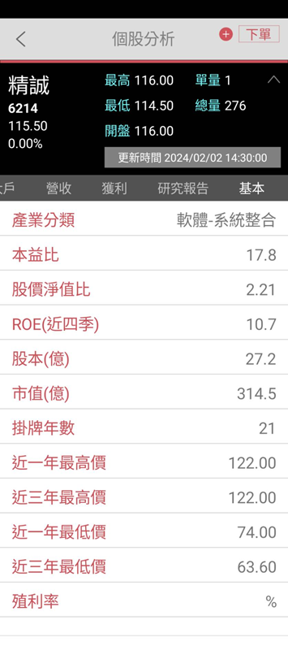
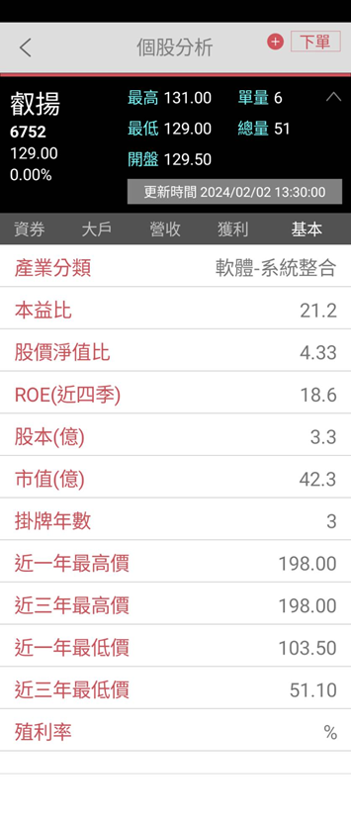
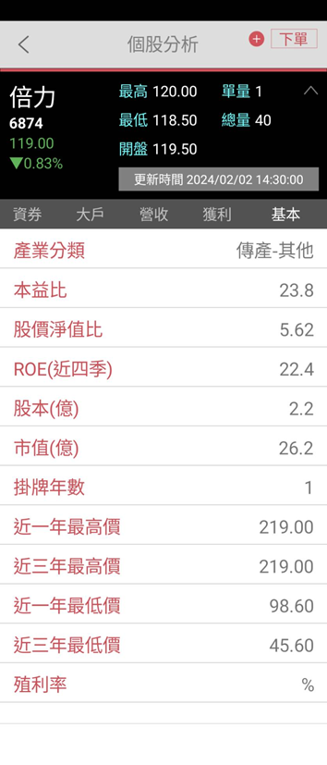
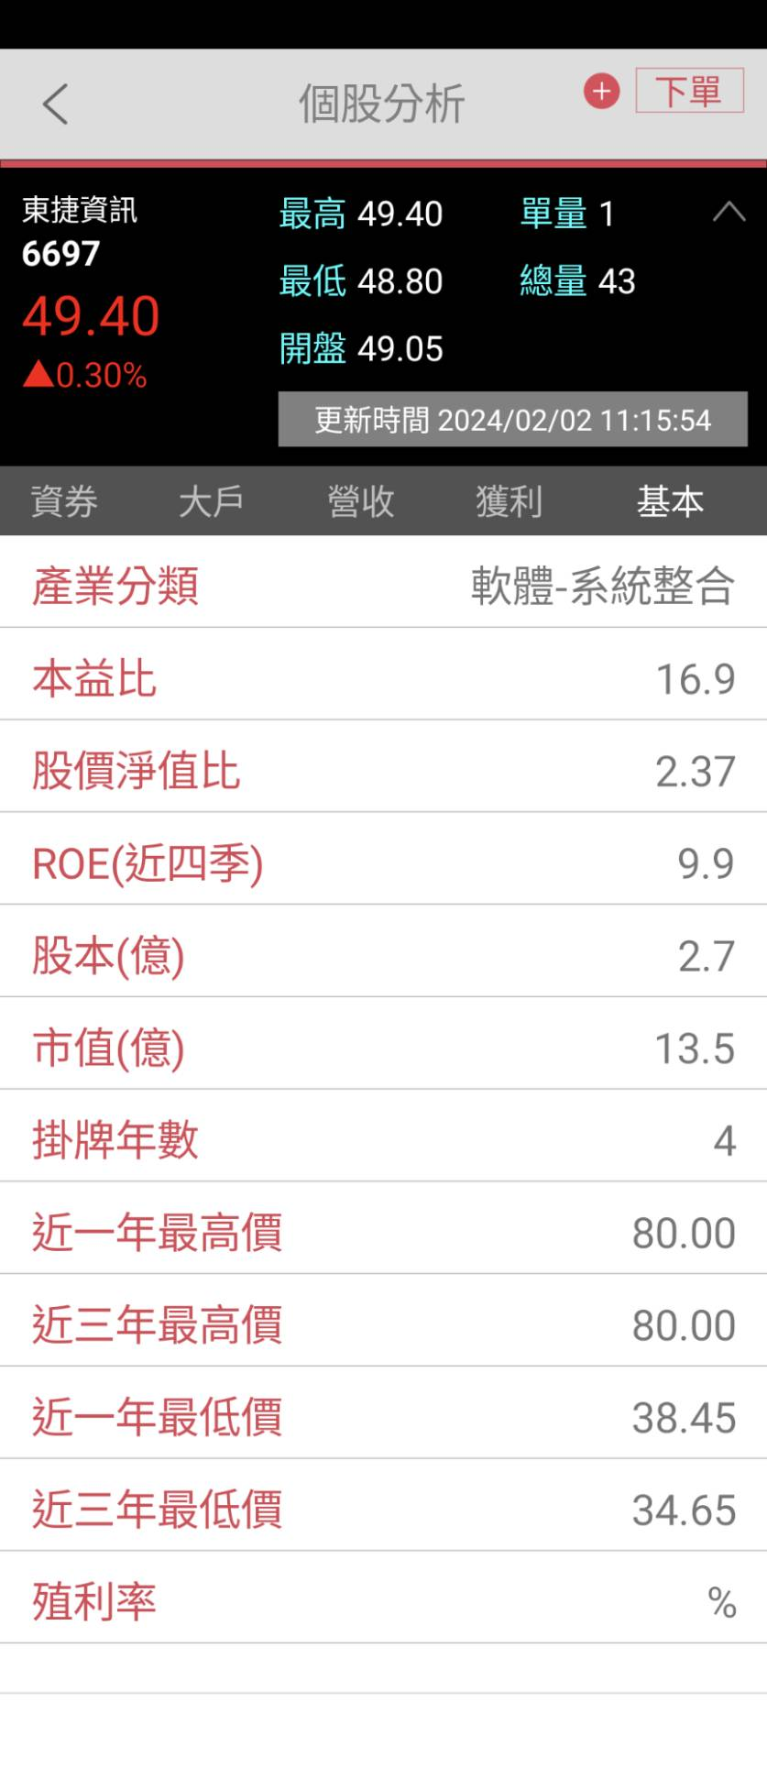
基本資料

Slide 8
參考文獻
精誠資訊(2023)。官網資訊 https://tw.systex.com/
叡揚資訊(2023)。官網資訊 https://www.gss.com.tw/
倍力資訊(2023)。官網資訊 https://www. mpinfo.com.tw/
東捷資訊(2023)。官網資訊 https://http://www.contrel.com.tw/

